Slide 1
EVALUACIÓN COMPARATIVA DE LA CALIDAD SEMINAL BAJO DOS NIVELES NUTRICIONALES EN SEMENTALES DE RAZAS Bos taurus y Bos indicus EN HACIENDA ZOILA LUZ, SANTO DOMINGO DE LOS TSÁCHILAS
Autores :
Byron Damián Ayala Saltos
Ángel Eduardo Morejón Moreta

Slide 2
INTRODUCCIÓN
Calidad Espermática
Desarrollo Ganadero
Contenido Genético
Inseminación Artificial
Extracción Seminal
Raza Predominancia
Ecuador
Nutrición Predominante

Slide 3
OBJETIVOS
General
Evaluar las características seminales macro y microscópicas (motilidad y morfología) del semen de toros raza Bos taurus (Holstein) y Bos indicus (Brahman) bajo el efecto de dos niveles nutricionales mediante electroeyaculación y el Sistema Computarizado de Análisis Seminal (CASA) en el trópico húmedo en Santo Domingo de los Tsáchilas
Específico
Evaluar la influencia nutricional, sobre las características macro y microscópicas (motilidad y morfología) de eyaculados frescos de reproductores Bos indicus y Bos taurus , luego de haber estado sometido a mismas condiciones nutricionales y ambientales dentro de un plazo establecido
Evaluar, utilizando el Sistema Computarizado de Análisis Seminal (CASA), las características microscópicas (motilidad y morfología) en eyaculados de toros Brahman y Holstein Fressian

Slide 4
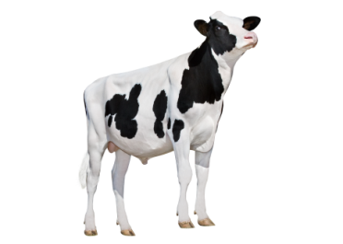
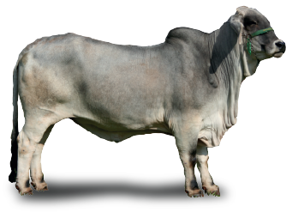
¿ El Experimento?
8 Meses Adaptación
Medio Ambiente
60 Días Dieta Nutricional
5 Extracciones Seminales
Análisis
Laboratorio
8 Sementales Brahman
8 sementales Holstein
Sal Mineral
Balanceado
Electroeyaculador
Variables
Macroscópicas
Microscópicas

Slide 5
Ubicación
Provincia: | Santo Domingo de los Tsáchilas
Cantón: | Santo Domingo de los Colorados
Universidad | Universidad de las Fuerzas Armadas ( ESPE IASA II)
Campus: | Hacienda Zoila Luz
Ubicación: | Km 24 Vía Santo Domingo- Quevedo
Temperatura Media Anual : | 23,6 ºC
Precipitación Media Anual : | 2980 mm / año
Heliofanía Media Anual : | 660horas / luz / año
Humedad Relativa : | 91 %
Altitud : | 270 msnm
Fuente : Estación Puerto ILa. 2012

Slide 6
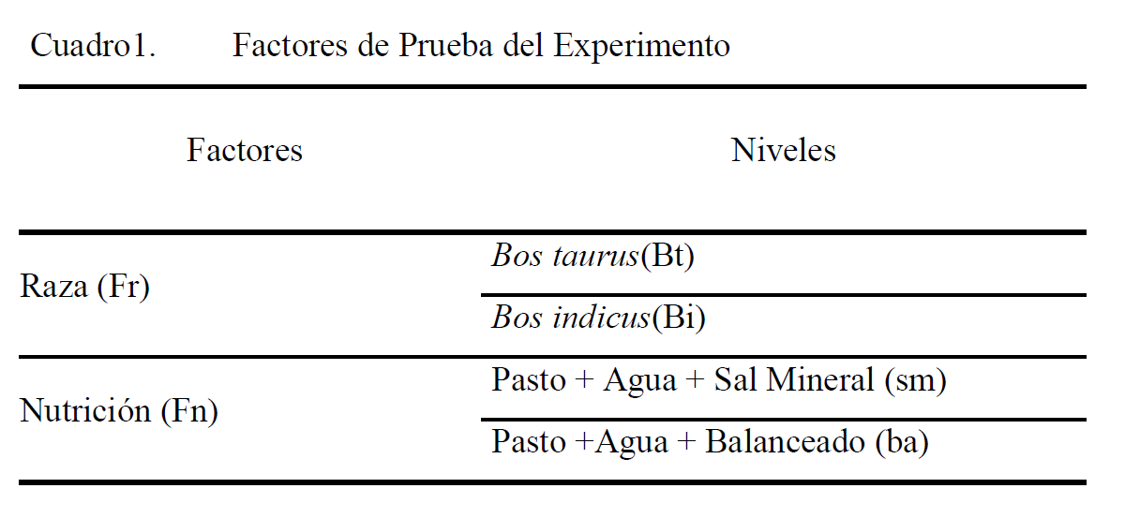
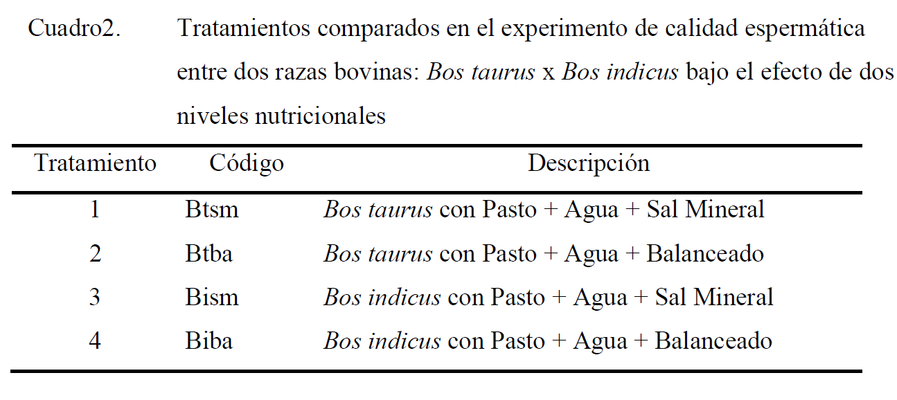
DISEÑO EXPERIMENTAL
Se utilizó un esquema bifactorial, A X B (A = 2; B = 2) conducido en un Diseño completamente al azar.

Slide 7
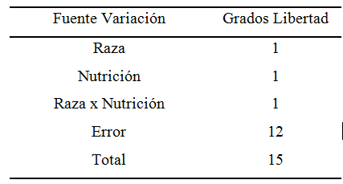
Análisis de Varianza
Las medias de los tratamientos se compararon mediante la prueba de diferencia mínima significativa (DMS) P ≤ 0,05.

Slide 8
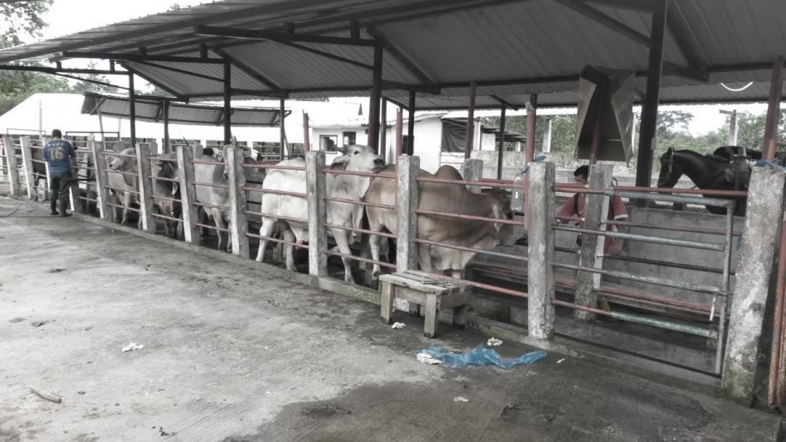
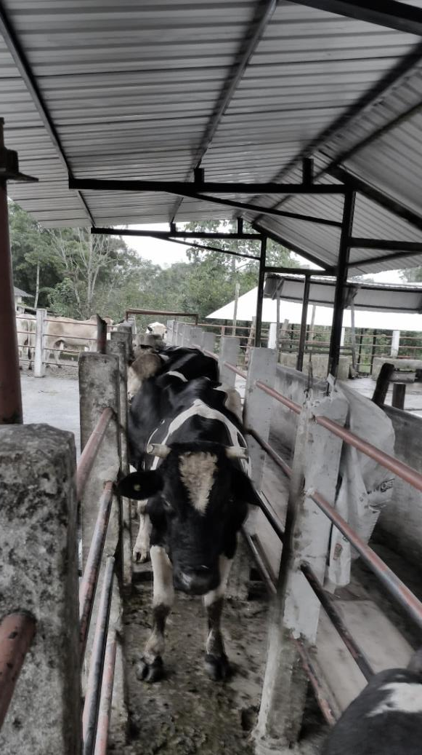
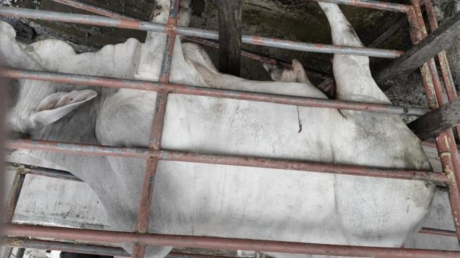
Metodología
Fijación del Semental
Pre-estimulación del Reproductor

Slide 9
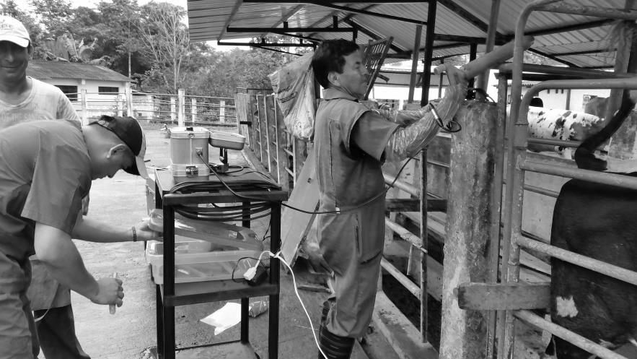
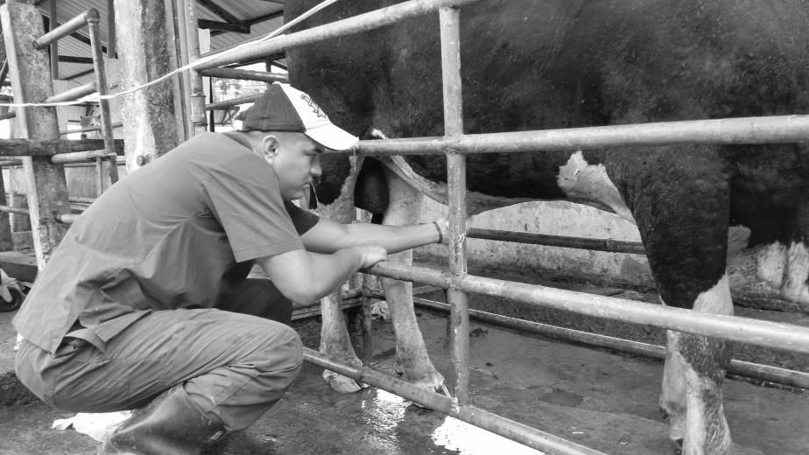
Metodología Extracción seminal
Preparación Electroeyaculador
Limpieza Prepucial
Estimulación Eléctrica
Recolección de Muestra

Slide 10
Metodología Análisis de Variables
pH
Temperatura
Color
Volumen
pHmetro Portátil
Macroscópicas
Visual
Motilidad Masal
Motilidad Progresiva
Velocidades Desplazamiento
Equipo CASA
Microscópicas
Concentración
Vitalidad
Morfología
Fotómetro
Microscopio

Slide 11
Diagrama de Metodología del Análisis Espermático Fresco en Laboratorio
Preparación de Diluyente
Recepción de la Muestra
Análisis Variables Macroscópicas
Evaluación Subjetiva
Análisis Concentración Espermática
Análisis Equipo Casa
Análisis Vitalidad y Morfología

Slide 12
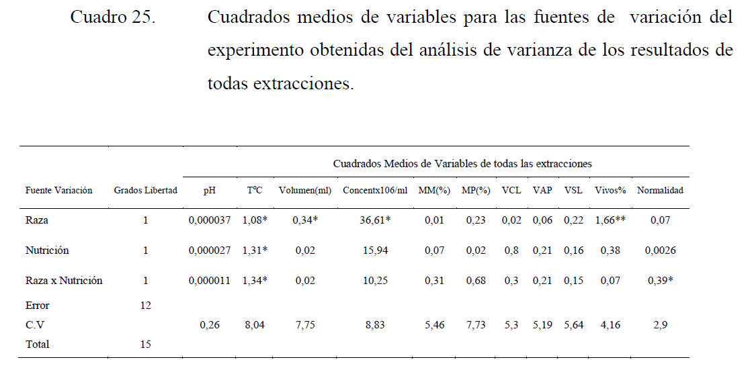
RESULTADOS
Las variables más importantes como “volumen, concentración, motilidad masal , vitalidad , morfología” , según (Berdugo, J. 1994)
Estos resultados coinciden por (Cardozo, J. 2000), quien no encontró diferencias estadísticas de la concentración espermática entre toros Bos taurus y Bos indicus, así como también por (Randel, D. 1993), (Berdugo, J. 1994), (Jiménez, J. et al., 1996), y (Vejarano, O. et al., 2005) quienes tampoco encontraron diferencias en estas variables, al examinar toros de diferentes razas taurus e indicus.

Slide 13
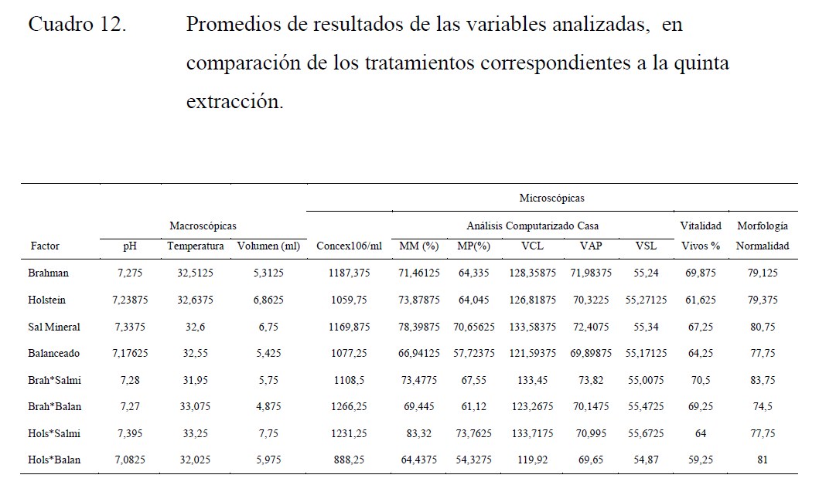
Las variables más importantes para determinar la calidad espermática en una especie animal son “volumen, concentración, motilidad masal , vitalidad , morfología”,.
Randel, D. 1993, Berdugo, J. 1994, Jiménez, J. et al ., 1996, y Vejarano, O. et al., 2005

Slide 14
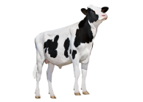
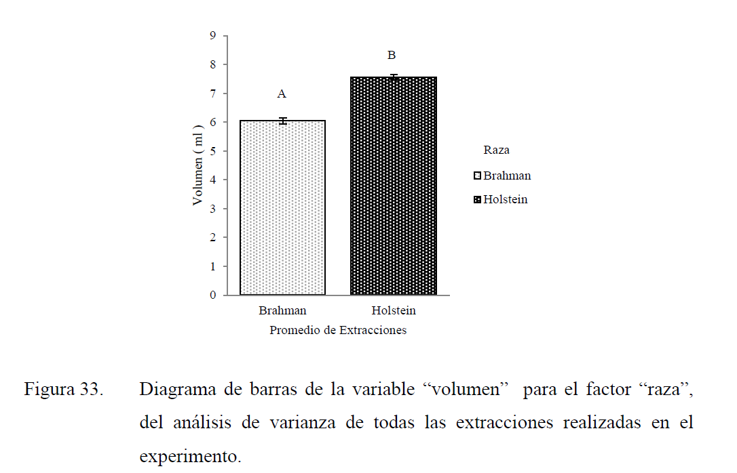
Lozano, H. 2009 ( Bos Taurus Condiciones Tropicales )
Estrés oxidativo; este ocurre a nivel intratesticular
Algunos investigadores reportan que los toros Bos indicus presentan siempre una menor producción y menor calidad espermáticas, sin importar bajo qué condiciones se encuentran en comparación con los Bos taurus.

Slide 15
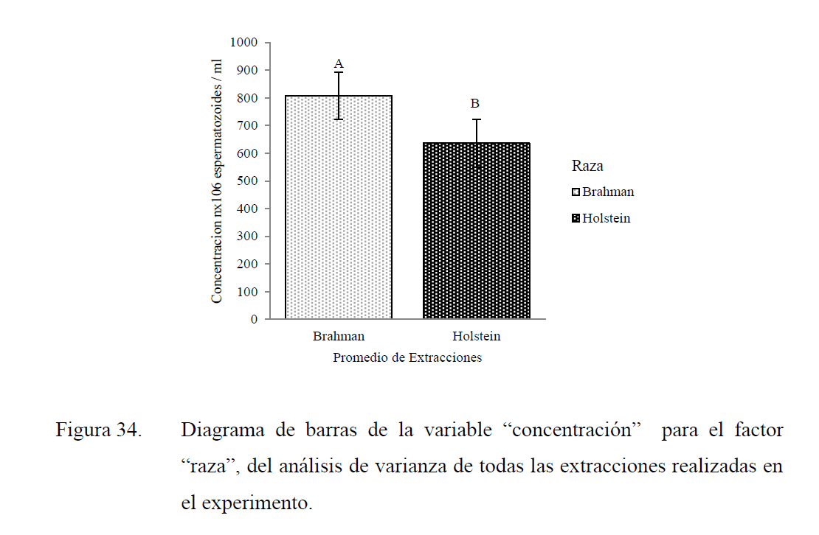
(Chenoweth, P.1981),
(Randel, R.1993) y
(Berdugo, J.1994)
Krause, L., y Dittmar, A.1962.)
- (Williams, G. 1980) ( Variabilidad en Cada Extracción y Animal )
- Masturbación previa a la extracción
- Superioridad de la concentración espermática en sementales Bos taurus sobre la de Bos indicus
- Fenómeno de adaptación y el estrés oxidativo que limitan la calidad espermática considerando la variable “concentración”

Slide 16
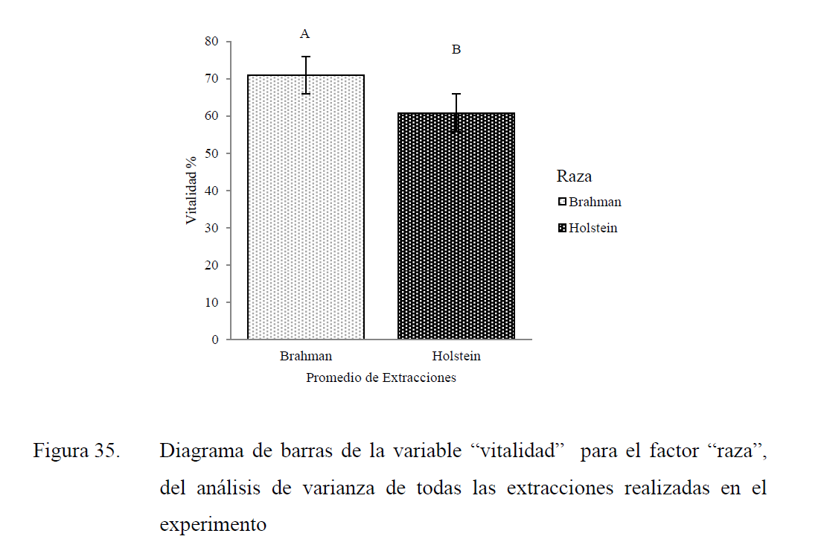
Se considera viable el semen que posea el 70% o más de formas vivas .
Holy, L. 1975; Bearden, H. y Fuguay, J. 1982 ; Lasso, M., y Quintero, J. 1992

Slide 17
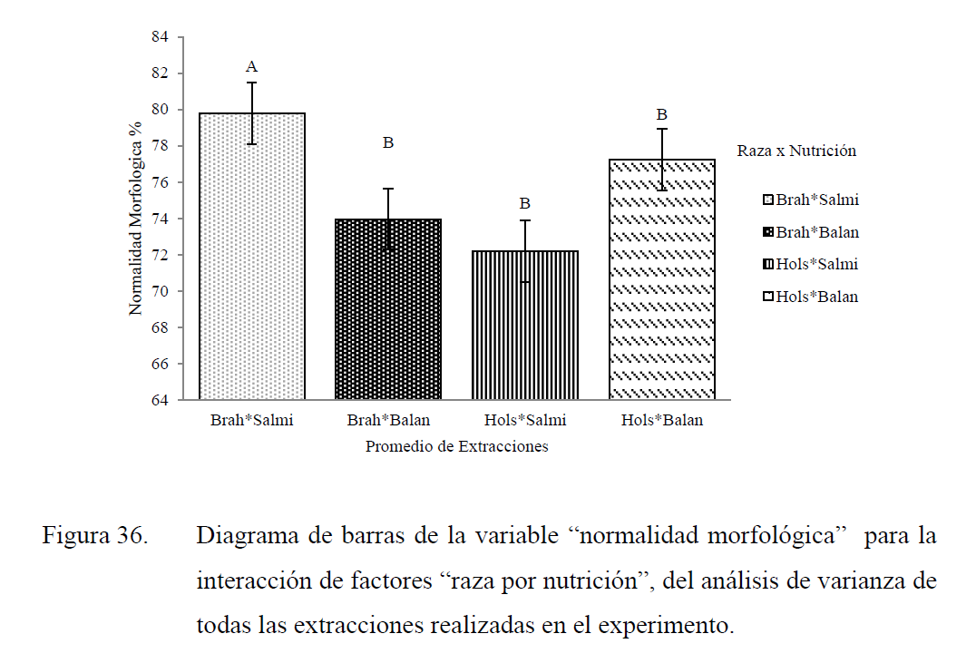
En el bovino, el mínimo porcentaje aceptado de espermatozoides normales es 70% o lo que es igual, no mayor de 30% de atipias totales en semen que debe ser sometido a crio preservación, debido a que gran número de espermatozoides
Saacke, R. et al., 1994),

Slide 18
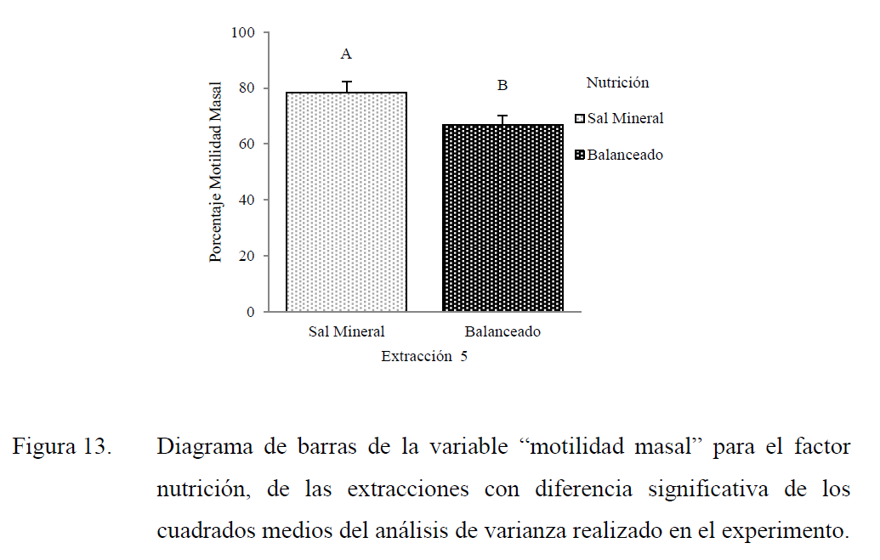
(Olivares, R., y Urdaneta, R.1985); (Acuña, C. et al., 2001); (Mellizo, E. y Gallegos, A. 2006) y (Ruiz, S. et al., 2007)
- MM (motilidad masal) arriba del 60% se considera como buena
- La MM es un estimado subjetivo de la motilidad basándose en el vigor de las ondas y, su actividad se cuantifica en grados de 0 a 5 o en porcentaje (Mellizo, E. y Gallegos, A. 2006) y (Ruiz, S. et al., 2007)
- Sistemas tecnológicos como el Equipo CASA, nos permiten dar resultados estandarizados retirando la apreciación subjetiva y permitiendo evaluar con mayor exactitud variables microscópicas como el caso de motilidad masal
- (Verstegen, J. y Onclin, K. 2002) Afirman que, el sistema CASA permite la evaluación objetiva de características como: movimiento, velocidad y morfología; sin embargo, el principal problema se relaciona con la estandarización y optimización de los equipos y procedimientos.

Slide 19
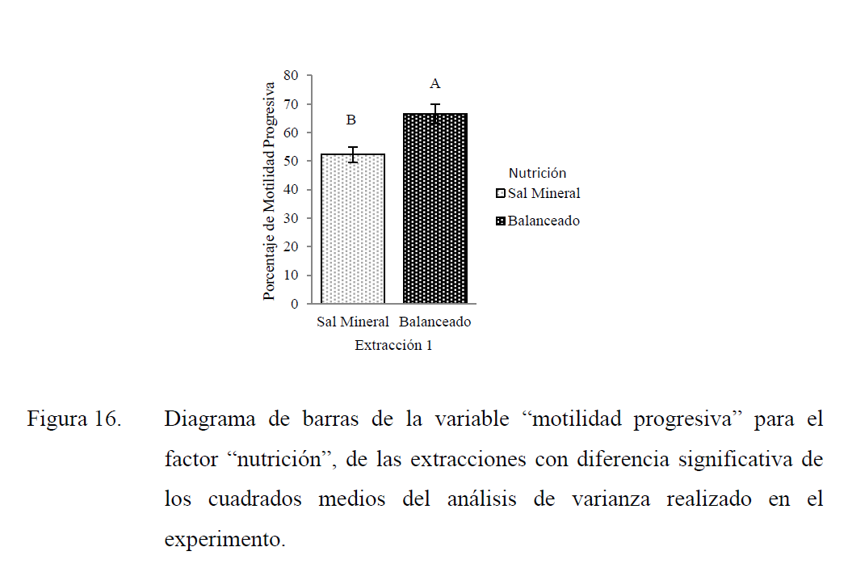
- Identificación de eyaculados con capacidad fecundante en donde se establece que valores < 50 % de MP no son buenos por lo que no debería ser utilizado en programas de IA, ni ser destinados a ser crio preservados
La media del experimento estuvo en 71 % considerando a todos los sujetos experimentales. Como se indica anteriormente, el equipo CASA permite arrojar resultados cuantificables y estandarizados en la medida de calificación de las variables de calidad espermática
La fertilidad está altamente correlacionada con el número de espermatozoide móviles y en primer lugar con espermias con movimiento progresivo , movimiento hacia delante (Bearden, H., y Fuguay, J 1982),(Veznik, H., y Svecová, J. 1986).
(Salisbury, J. et al., 1978)

Slide 20
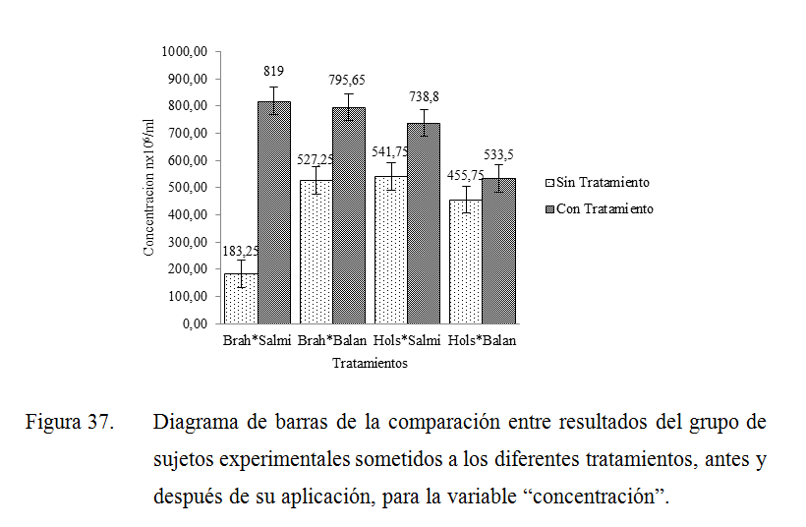
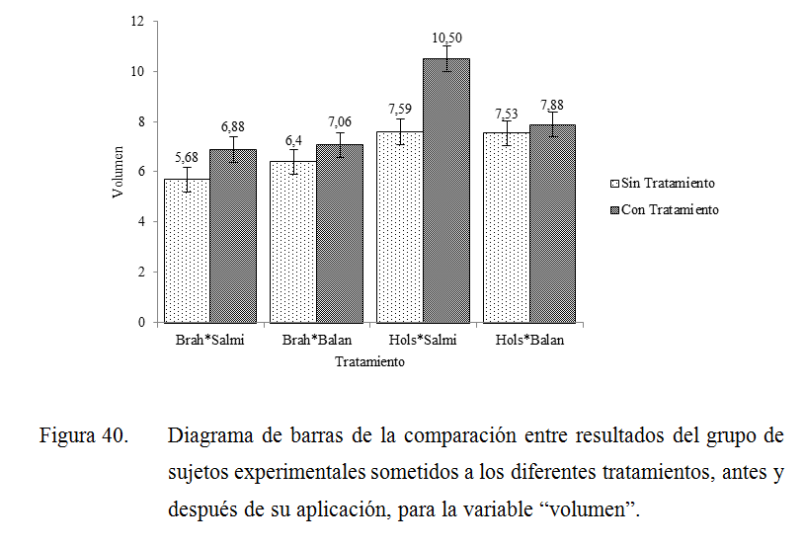
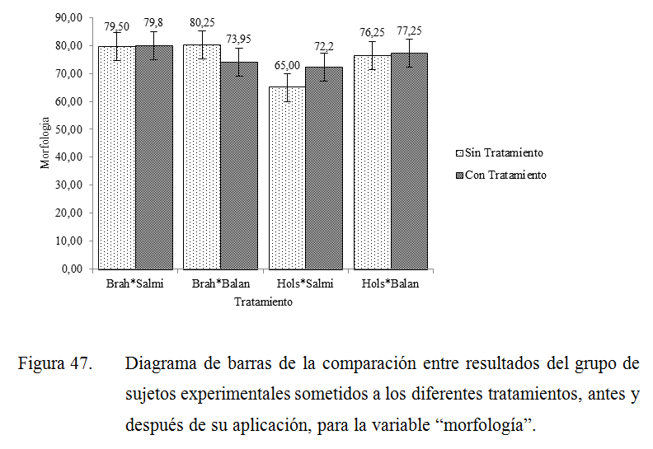
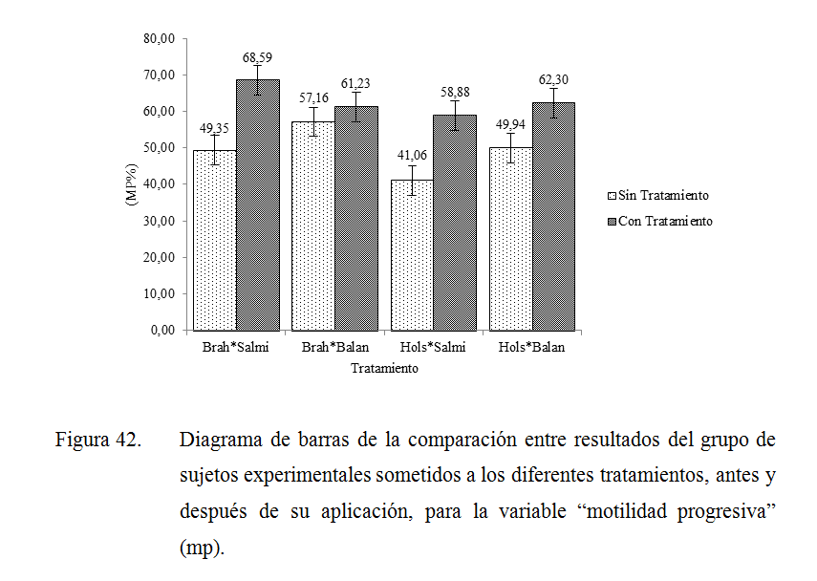
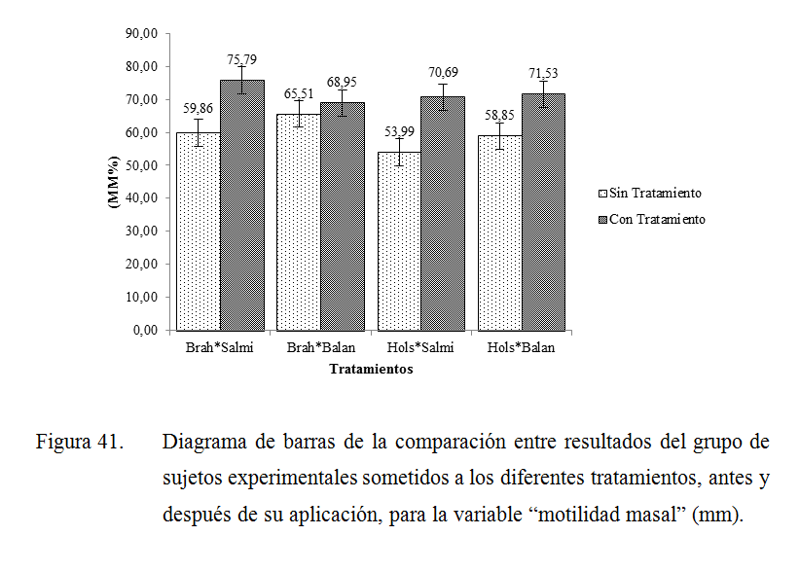
ANTES Y DESPUES DE APLICAR LOS TRATAMIENTOS

Slide 21
Conclusiones
Las características macroscópicas y microscópicas del semen en toros de raza Bos taurus y Bos indicus , no presentaron diferencias significativas o suficientes para definir la influencia nutricional sobre la calidad espermática del semen bovino en las razas expuestas,
Solo presentaron diferencia significativa las variables “concentración” y “vitalidad” en el grupo de microscópicas, para la fuente de variación “raza”, los tratamientos propuestos no presentaron diferencias
Existe una alta diferencia al efectuar los tratamientos, sobre los sujetos experimentales, al analizar sus estados de calidad espermática antes de ser sometidos a dichos tratamientos, incrementando el valor de las variables que definen un óptimo contenido seminal que califica al mismo.

Slide 22
Recomendaciones
Realizar este tipo de experimentos con animales de mejor genotipo y fenotipo para poder verificar si el efecto es igual o aumenta en cuanto se refiere a calidad espermática.
Efectuar varias extracciones previas a la toma de datos para determinar en qué estado se encuentran los animales y permitir que se vayan adaptando a los diferentes procesos de extracción.
Tanto las extracciones en campo como la recepción de la muestra en el laboratorio son procesos muy delicados y que requieren rapidez, sutileza y eficacia.
En el futuro se deben realizar estudios bajo régimen alimenticio similar para crio preservar y observar que efecto tiene este proceso en los espermas y su calidad.

Slide 23
GRACIAS POR SU ATENCIÓN

